Slide 1
Oppfølging av medarbeiderundersøkelsen 10-faktor
Workshop for ledere, tillitsvalgte og verneombud - 2022
Notes:
1 min
Velkommen
Presentasjon av oss
Første gang vi gjennomfører digital workshop
Hvem deltar i workshopen: ledere, tillitsvalgte, verneombud – klikk «liker» på det som er relevant for deg.

Slide 2
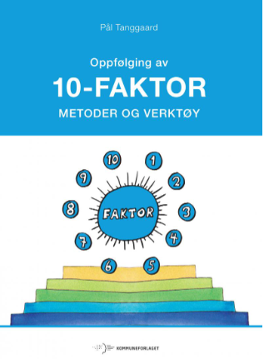
Agenda:
Litt om oppfølgingsarbeidets 3 trinn
Litt om prosessen og prosesslederrollen
Hvordan forstå resultatene?
Oppfølgingsarbeidet i praksis: trinn 1, 2 og 3
Gruppearbeid x2
Utsjekk, spørsmål og innspill
Notes:
1 min
Her ser dere dagens agenda.
Mye av det vi gjennomgår og enda mer informasjon, finner dere i boka: «Oppfølging av 10-faktor Metoder og verktøy» (kommuneforlaget). I tillegg er en del lagt på temaside om 10-faktor medarbeiderundersøkelse (sharepoint.com), samt i e-læringskurs for ledere, tv og vo.
KF er også i innspurten av en ny 10-faktor bok, som lanseres i løpet av året.
Praktisk info:
Ha gjerne på kamera
Ha av mikrofon når du ikke snakker
Har du spørsmål underveis – rekk opp digital hånd
Spørsmål kan også stilles i chat
Vi skal ha to økter i digitale grupperom, mer info senere

Slide 3
10-faktor gjennomført – hva nå? Det viktige oppfølgingsarbeidet!
Trinn 1: Forstå resultatene og velge 1-2 faktorer som vi vil jobbe med å utvikle
Trinn 2: Sette mål for utviklingsarbeidet. Beskrive målbildet/glansbilde: hvordan er det hos oss når…
Trinn 3: Konkrete tiltak og handlingsplan med oppfølgingsansvar
Trinn 3:
Tiltak og handlingsplan
Trinn 2:
Målsetting for utviklingsarbeidet
Trinn 1:
Presentere resultatene
og velge faktorer
Dialog
Dialog
Notes:
3 min
Vi er fortsatt i en unntakstilstand. En del arbeidsplasser opplever, og har opplevd over lang tid, en svært presset arbeidssituasjon. Noen lurer kanskje på hvorfor vi likevel gjennomfører medarbeiderundersøkelse? Og hvordan det skal være praktisk mulig å gjennomføre oppfølgingsarbeidet i den situasjonen? Se siste nyhetsartikkel på intranett:
Medarbeiderundersøkelsen er allerede utsatt to ganger. Selv om vi fortsatt står midt i en pandemi, og kanskje nettopp derfor, er det viktig å sette fokus på arbeidsmiljøet på arbeidsplassene våre.
Noen virksomheter står i et stort press på grunn av pandemien, og kanskje vil ledere og medarbeiderne ikke være klare til å starte oppfølgingsarbeidet før senere i år. Dersom selve oppfølgingsarbeidet utsettes til senere i år, bør lederne likevel presentere og gå gjennom resultatene sammen med de ansatte når resultatene er klare i begynnelsen av mars. Samt lage plan for når videre oppfølgingsarbeid skal gjennomføres.
Oppfølgingsarbeidet som skal gjennomføres på hver arbeidsplass etter at resultatene foreligger deles i 3 trinn. I alle trinn er ansatte aktive deltagere, leder er prosessleder. Vi kommer litt tilbake til denne rollen og hvordan det kan gjøres, men først litt kort om innhold og hensikt med de 3 trinnene. Dette er også nøyere forklart på temaside og i e-læringskurset.
I praksis er det ulike måter å gjennomføre trinn 1-3 på, og dette er noe som leder må vurdere: hva er mest hensiktsmessig på vår arbeidsplass? Påvirkes f.eks av antall ansatte, mulighet for felles treffpunkt/møter, kjennskap/kunnskap om 10-faktor i personalgruppa etc. Eksempel:
Dele arbeidet i to samlinger/møter/personalmøter: Møte 1 = trinn 1 + 2 & Møte 2: trinn 3 (forslag til møteplan ligger på temaside, bruk den som den står eller tilpass)
Gjennomføre alle trinn i en samling
Dele i tre deler, f.eks som punkt på eksisterende avdelings/personalmøter (bør ikke gå altfor lang tid mellom)
Dersom arbeidsplassen er svært presset pga korona, vurder om trinn 2+3 bør skyves lengre frem, f.eks etter sommeren. Men da viktig å involvere/informere tv, vo, HMS-gruppe og ansatte, og ha en konkret plan for når og hvordan oppfølgingsarbeidet skal gjøres.
NB: dersom resultatene er urovekkende, kan det være uheldig å utsette oppfølgingsarbeidet.

Slide 4
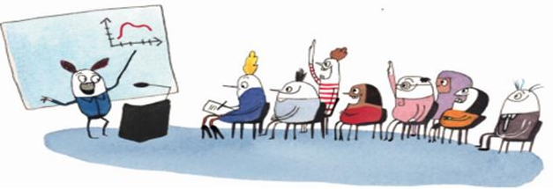
10-faktor gjennomført – hva nå? Det viktige oppfølgingsarbeidet!
HUSK:
Begrens oppfølgingsarbeidet, heller enn å gripe over for mye: Velg kun 1-2 faktor(er) og få, konkrete tiltak
Involver tv, vo og HMS-grupper
Tenk gjennom: Har dere noen særskilte problemstillinger/utfordringer som dere må være ekstra bevisste på?
Eksempel:
Tidspunkt og tidsbruk for oppfølgingsarbeidet trinn 1-3 → Eksempel på møteagenda
Sammensatte personalgrupper: småstillinger, nattevakter, ringevikarer etc
Når det er få felles møtepunkter
Språkutfordringer, kulturforskjeller
Andre?
Notes:
5 min
Begrens (og gjør arbeidet overkommelig), heller enn å gripe over for mye. Det er bedre å velge 1-2 faktorer med få, konkrete tiltak pr faktor, heller enn å velge mange faktorer og tiltak som ikke blir fulgt opp!
Ved at leder involverer, får innspill, ansvarliggjør og har god dialog med tillitsvalgte, verneombud og HMS-grupper i alle fasene av 10-faktorarbeidet, økes sjansen til å lykkes med utviklingsarbeidet. Bruk de arenaer dere allerede har etablert og sett det opp på eksisterende møteplan.
Reflekter og diskuter med tv, vo, HMS-gruppe om dere har noen særskilte utfordringer/problemstillinger hos dere som dere må være bevisste på? Hvilke konsekvenser får dette for hvordan dere kan og bør legge opp oppfølgingsarbeidet?
Når og hvordan skal vi gjennomføre trinn 1-3 på vår arbeidsplass? Kan og bør noe av arbeidet utsettes til høste pga korona?
Har vi noen særskilte utfordringer/problemstillinger hos som har betydning for hvordan vi tilrettelegger oppfølgingsarbeidet på vår arbeidsplass?
Hvordan kan vi på best mulig måte tilrettelegge oppfølgingsarbeidet: korte seanser på allerede planlagte personalmøter, halv- eller heldagssamling?
Eksempler på utfordringer/problemstillinger (for oppfølgingsarbeidet)
Tidsbruk for oppfølgingsarbeidet trinn 1-3 → Eksempel på møteagenda. Bruk den slik den er gjengitt, eller tilpass til det som oppleves fornuftig eller hensiktsmessig hos dere
Hvem skal delta? Sammensatte personalgrupper kan gi noen praktiske utfordringer: småstillinger, nattevakter (som opplever mindre tilknytning til arbeidsplassen eller kun tilknytning til en avgrenset gruppe/deler av arbeidet), sykemeldte etc
Når det er få felles møtepunkter: kan dere gjennomføre trinn 1-3 i flere grupper, f.eks helgevakt-/nattevaktsmøter.
Språkutfordringer, kulturforskjeller → hva er kulturen på arbeidsplassen for å involvere ansatte på denne måten? Er det alltid de samme som sier sin mening?
Andre? Har dere innspill til andre typiske problemstillinger/utfordringer og tips til hvordan dere kan møte dem?

Slide 5
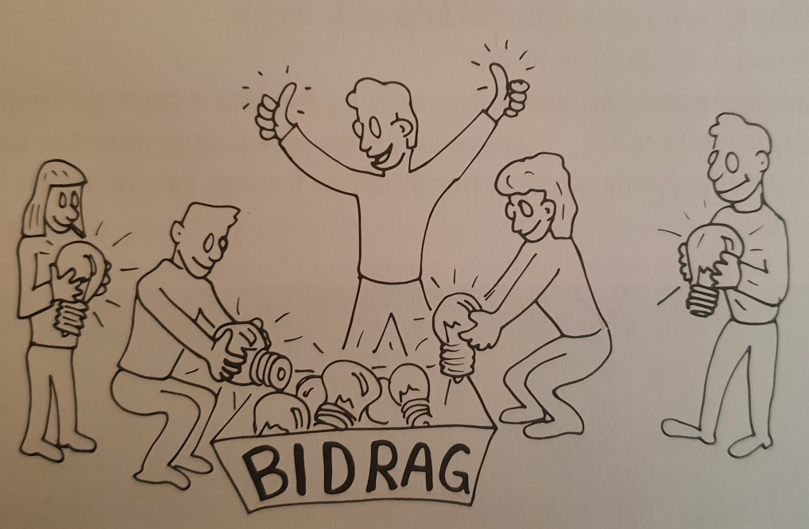
Litt om prosessen og rollen som prosessleder
Leder som prosessleder for oppfølgingsarbeidet – 5 viktige prinsipp:
Finn den frustrerte drømmen bak problemet
Undersøk og forstå det velfungerende
Anerkjenn alles bidrag
Se helheten
Bruk effekten av positive følelser
Hvordan leder kan takle «dårlige» resultater?
Tankevirus og tankevitaminer
Tankeleser-virus
Zoom-virus
Være-perfekt-virus
Verdens-navle-virus
Notes:
5 min
Leder er prosessleder. Mange er kanskje vant til å tenke at det er lederens ansvar å velge hva som skal prioriteres i utviklingsarbeid. I oppfølgingen av 10-faktor er det derimot viktig at hva som skal følges opp og hvordan det skal skje, er et felles og delt ansvar mellom medarbeidere og ledere. Lederens rolle blir dermed i stor grad å fasilitere møtene på måter som bidrar til at alle medarbeiderne tar ansvar for oppfølgingsarbeidet sammen.
Fem råd for god prosessledelse (s 32-39 i boka):
Finn den frustrerte drømmen bak problemet: Det er viktigere å forstå hva medarbeiderne håper å få til, enn å bruke mye tid på å beskrive problemene og det dere ikke ønsker dere. Dersom dere velger å bruke tid på faktor med lav skår, pass på å snu samtalen til å handle om hva dere i fellesskap ønsker dere. Skal noe forbedres er det mer effektivt å snakke om retningen man ønsker seg, enn det man vil bort fra.
Undersøk og forstå det velfungerende: Det dere undersøker blir det mer av. Undersøk, identifiser og forstørr det dere allerede gjør bra. Kanskje skal dere starte med å undersøke den faktoren dere skårer best på? Hva har dere gjort for å få det til? Hvordan kan dere bruke denne kunnskapen til å jobbe godt med de andre faktorene? NB det handler ikke om å feie problemer under teppet, men å tenke nøye gjennom hva du fokuserer/bruker mest tid på
Anerkjenn alles bidrag: Let etter de gode intensjonene hos medarbeiderne, finn naturlige og ærlige måter å anerkjenne alles bidrag på. Det handler om å verdsette den enkeltes kunnskap, ferdigheter og bidrag. Eks på setninger som bidrar til anerkjennelse:
Takk for at du delte…
Hvordan fikk du/dere til det?
Jeg ble spesielt imponert av…
Jeg la merke til at…
Jeg ble nysgjerrig på noe av det du sa. Kan du fortelle mer om…
Se helheten og bring inn et mangfold av perspektiver og personer: Jo flere ulike parter som deltar i en prosess, jo større sannsynlighet for at vi får se «det store bildet». Da øker også sannsynligheten for at vi kan bruke vår kollektive intelligens og kreativitet til å skape nye muligheter og løsninger. I tillegg øker graden av eierskap betraktelig med flere som bidrar.
Bruk effekten av positive følelser: Legg til rette for at involverte i en prosess kan få påfyll av positive emosjoner. Det gjør oss mer mulighetsorienterte, kreative og åpne. Og mennesker knyttes sammen når de opplever positive følelser samtidig. NB det er individuelt hva som gir positive følelser.
Når leder er skuffet over svarprosent
Er resultatene da representative? Dersom avdelingen har lav svarprosent, tenk over om det er noen årsaker som er sannsynlige. F.eks størrelsen på utvalget, mange medarbeidere med lav stillingsprosent/helgevakter med en «svakere» tilknytning til arbeidsplassen? Flere sykemeldte som kanskje ikke har sjekket epost? Hva er dine holdninger til medarbeiderundersøkelsen? Har medarbeiderne dine forstått hensikten med å svare? Svarprosent er ideelt sett over 70, og aller helst enda høyere. Hvis veldig lav svarprosent – si noe om dette i presentasjon av resultatene.
Det vil likevel være fullt mulig å gjennomføre et godt oppfølgingsarbeid.
Skuffet eller misfornøyd med selve resultatene/skårene?
Det kan være vanskelig å gå inn i de områdene som dere skårer lavt på. Mange vil føle seg kritisert og tenke at en ikke har gjort jobben sin godt nok, eller det kan oppstå en følelse av håpløshet. Men noen kan også synes at det er motiverende å jobbe med de områdene som er problematiske og krevende. Hva kjenner du på? Når dere tar fatt i de områdene dere skårer lavt på, er det en naturlig konsekvens å begynne å finne årsaker og fordele skyld, enten man legger skylda på andre eller på seg selv/dårlig samvittighet. Det er ingen konstruktiv vei å gå! Derfor: Bruk lite tid på årsaker til at dere skårer lavt på enkelte faktorer (særlig hvis det handler om enkelte personer og hvem som har gjort/ikke gjort noe), men la samtalene handle om forhold dere kan gjøre noe med (ref råd 1: «Finn den frustrerte drømmen)
Eksempler på spørsmål som kan gi konstruktive samtaler rundt det en ha skåret lavt på:
Hvilke av faktorene vi skårer lavt på, synes dere det er viktigst å forbedre? Hva håper dere kan bli effekten av å forbedre disse faktorene? Hva kan være første skrittet å ta i riktig retning?
Av de områdene vi skårer lavt på, hvilket vil være mest interessant å forbedre her hos oss? Hva gjør dette området meningsfylt og viktig for deg? Hvilke ideer har du til hvordan vi kunne forbedret dette området?
Er det noe i denne undersøkelsen som gir grunn til bekymring? Hva ønsker dere å få endret på? Har vi eksempler på noe vi har gjort som vi kan lære av for å gå i riktig retning? Hvordan kan vi bruke denne kunnskapen til å bedre forholdene?
Typiske «Tankevirus»: se boka kap 3 eller «tips til leder» på temaside
Tankeleserviruset: Du tror du vet hvem som har svart hva og hvorfor de har svart som de har gjort.
Zoom-viruset: Du zoomer inn på de negative resultatene og gjør dem kjempestore. Du gir all din oppmerksomhet til det du vurderer som dårlig, og ser ikke det som også er bra.
Være-perfekt-viruset: Du er misfornøyd hvis ikke alle faktorene viser nærmere toppskår og ved lavere skår tenker du at du gjør en dårlig jobb som leder og like gjerne kan bytte jobb.
Verdens-navle-viruset: Du tenker at om skåren er høy eller lav er det du som kan ta æren eller skylden, og tenker at resultatene skyldes deg som leder.
Bruk «Tankevitaminer» for å møte slike tanker:
Vitamin A – Avsløring: Gjør deg selv oppmerksom på at et «tankevirus» er i drift, gjenkjenn indikatorene: 1) de holder deg unna nåtid 2) de skaper stress i kroppen 3) de forsyner seg av selvbildet ditt
Vitamin D – Diskusjon: Alle situasjoner kan tolkes positivt, negativt eller nøytralt. Diskuter med deg selv eller en du er trygg på, andre tolkningsalternativer enn de negative
Vitamin A2 – Aksept: Aksept ufarliggjør. F.eks «Ok, da var resultatet sånn, det var jo dumt, men nå får vi se hvordan vi kan forbedre dette»
Vitamin K – Kontroll: Ofte angriper tankevirus når vi er slitne og alene. Velg når du går inn i den vanskelige delen av 10 faktor. Velg et tidspunkt på dagen når du er opplagt.
Poenget med å presentere tankevirus og tankevitaminer, er at det kan bidra til å gjøre deg mer åpen og mer innstilt på å ta rollen som prosessleder, i stedet for å tenke at du alene har ansvaret for å tolke resultatene, velge faktorer å jobbe med og finne tiltak for å forbedre en faktor. Dette er noe som dere i avdelingen skal ta stilling til som fellesskap!
Les fortelling om rektor Ola (s 53)

Slide 6
Bruk IGP som metode for aktiv deltakelse, god dialog og læring
IGP – metodikk: Individ, Gruppe, Plenum
Del inn i grupper, ca. 5 personer i hver gruppe er ideelt
Velg roller: ordstyrer, sekretær og tidtaker/viddevakt for hver gruppe (f.eks de som sist/først har hatt bursdag etc.)
Forklar oppgaven og tegn/del ut verktøyet (f. eks. analysekrysset, glansbildemetoden etc)
Individuell refleksjon (f.eks. 3-5 min) – bruk gjerne post-it lapper
Gruppesamtale (f.eks. 10-15 min)
Hvert gruppemedlem gir sine innspill, gjerne en idè om gangen, gå runder til alle innspill er kommet frem. Noter ned.
Refleksjon i gruppen, ledet av ordstyrer
Fordel taletid, pass på at alle kommer til orde
Anerkjenn hverandres innspill, lytt
Bli enige om hva som skal løftes fram i plenum fra dialogen/diskusjonen i gruppen
Plenum (f.eks. 5-10 min): Hver gruppe gir sine innspill til plenum, f.eks et og et innspill fra gruppene
Oppsummer
Notes:
5 min
IGP som ramme for en god dialog og læring
Det er viktig å ha et møteopplegg som sikrer aktiv deltakelse fra alle som er til stede. IGP er en metodikk som legger til rette for dette.
IGP står for Individ, Gruppe, Plenum
Beskriver de viktige trinnene fra individuell refleksjon, via deling og refleksjon i gruppen, til deling, refleksjon og oppsummering i plenum
Her er post-it-lapper, flippoverark og tusj viktig utstyr som gruppene kan bruke
Denne møteformen utgjør en generell metodikk som vi anbefaler å legge til grunn i arbeidet med alle oppfølgingsverktøyene vi presenterer nedenfor.

Slide 7
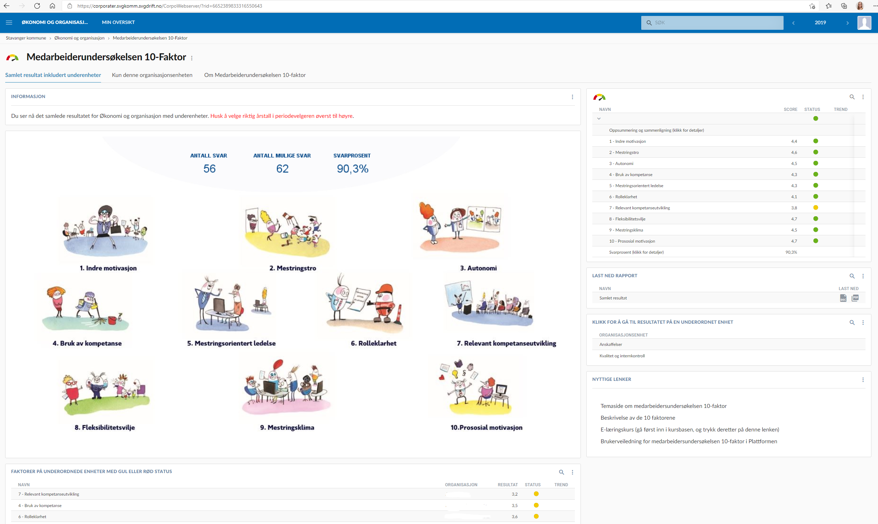
Hvordan forstå resultatene?
Notes:
Vis plattformen (evt foil 7-9): 10 min
Husk:
Periodevelger på riktig årstall
Svarprosent
Rapporter
For overordnet leder:
«resultat på underordnet enhet»
«kun denne org.enheten»
Faktorer på underordnet enhet med gul/rød status
Hvordan forstå/lese resultatene:
Resultatene presenteres i en excelfil som inneholder tabeller, svarfordelingskurver og informasjonssider. Viktig å lese disse i sammenheng, ikke kun se på snittskår!
Ingen grense for god/dårlig skår, men det ideelle er at snittverdien ligger over 4,0 og helst rundt 4,5
Hver av de 35 påstandene i undersøkelsen har fem svaralternativer. I svarfordelingskurven viser spredningen av hvordan medarbeiderne har svart – denne er viktig. Samme snittskår kan ha svært ulik svarfordeling, se eksempel
Fremfor å fokusere på verdiene, bør man vektlegge hvordan man kan øke skåren og få svarfordelingskurven til å stige så mye som mulig jo lengre til høyre man kommer. Hvordan kan flest mulig komme over mot en skår på 3-5?
NB: Ikke fokus på hvem som har gitt dårlig skår!
Viktige råd ved presentasjon av resultatene:
Unngå å presentere din tolkning: Du kan ha mange tanker om hvorfor resultatene er som de er, men dersom du presenterer din tolkning/forklaring, kan du miste hele grunnlaget for dialogen. Da har du tatt definisjonsmakten, det blir vanskeligere for medarbeiderne å komme med sine tanker, og du kan miste verdifull informasjon.
Ikke vurder resultatene: Særlig hvis dere ikke er vant med å bruke dialog som verktøy, kan også medarbeiderne ha tanker/forventninger om at du som leder skal mene noe om resultatene er gode eller dårlige. Unngå å presentere resultatene som gode/dårlige, det kan gi motsatt effekt av det du ønsker.
Begrens dine tanker om sammenhengene i resultatene: Vær varsom, konklusjonene i sammenhengen vil diskusjonen rundt resultatene kunne si noe om. Det er ikke sikkert at det henger sammen slik du tror. Et tips kan være at du ber medarbeiderne notere sine umiddelbare refleksjoner når du presenterer resultatene.
Aksepter resultatene: Det er viktig at du godtar resultatene slik de er. Det er medarbeiderne som har svar på undersøkelsen, ikke du, så det er de som evt må ta det opp dersom de ikke kjenner seg igjen i resultatene. Medarbeiderne må kanskje også minnes på å akseptere resultatene, at det er dette gruppen har svart samlet.
Fokuser på gruppen, ikke individuelle svar: Det er viktig at du som leder stopper ethvert forsøk på å identifisere hvem som har svart hva, eller andre forsøk på å splitte gruppen i ulike grupperinger. Dette er en øvelse i å akseptere likheter og forskjeller og at det kan være ulike oppfatninger i samme gruppe. Ulikhet kan håndteres ved å skape raushet og respekt for hverandres ståsted.
Hold diskusjonen på overordnet nivå og vektlegg de 10 faktorene: Pass på at ikke diskusjonen blir for detaljfokusert. Husk at målet i denne fasen er bearbeide og forstå resultatene sammen, refleksjoner skal derfor holdes på et overordnet nivå. For mange hvorfor-spørsmål kan dempe en positiv stemning.
Vær bevisst din påvirkningskraft som leder: Både hva du sier og hva du ikke sier kan ha stor betydning for hvordan medarbeiderne opplever møtet. Husk kroppsspråk! Det er svært viktig at du ikke latterliggjør, er ironisk eller går til motangrep/forsvar når du kommenterer i plenum. Du kan forebygge dette ved å forberede deg på hva du kan komme til å reagere negativt på, og tenke gjennom hva du bør gjøre/svare hvis det skjer.

Slide 8
Notes:
Eks illustrasjon: Snittet er 3,1. Svarfordeling viser at det er ulike syn på opplevd mestringsklima. Ca 4% av påstandene har skår rundt 1, 23% av påstandene har skår rundt 2, ca 40% har skår rundt 3, ca 27% har skår rundt 4 og ca 6% har skår rundt 5. En kan også tenke seg at samme snittskår kunne ha fordelt seg i to «grupper» (eks 45% rundt 1-2, 10 % rundt 3 og 45% rundt 4-5)

Slide 9
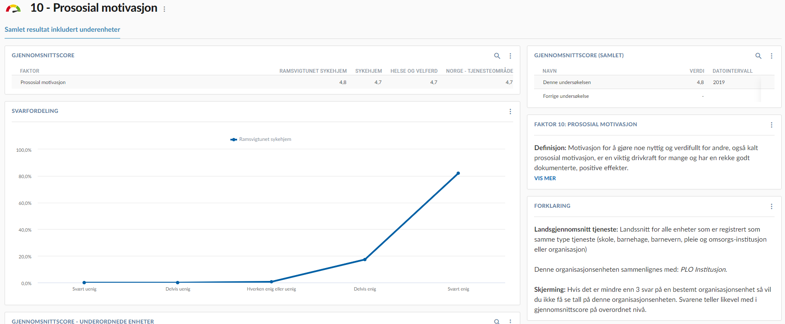
Delvis enig
17,3%

Slide 10
Oppfølgingsarbeidet i praksis:
Trinn 1: Presentere resultat og velge faktorer
Hvordan gi utviklingsarbeidet en god start?
Bruk god tid på å gå gjennom resultatene og forstå dem sammen. Medarbeiderne involveres allerede i analysen/presentasjon av resultatene → At dere blir enige om hvor skoen trykker øker sannsynligheten for at dere lykkes i oppfølgingsarbeidet
Presentere resultatet i felles møte eller sende ut resultatene på forhånd?
Velg 1-2 faktorer ut fra det dere selv mener det er viktigst å jobbe med
Det trenger ikke å være de faktorene der dere har lavest skår
F.eks 1 dere vil forbedre og 1 dere vil bevare
Notes:
10 minutter på foil 10 – 15
Viktig å ikke fokusere på årsaker – det kan lett skape en negativ stemning med skyld og skam. Prøv å holde fokus på hva vi kan se av resultatene, forstå hva som kommer frem i resultatene. Det er det bildet som er viktig å se og ta utgangspunkt i videre. Ikke gå i forsvarsfella!
Sende ut resultat på forhånd? Kan fungere noen steder, andre steder vil det ikke være lurt. Leder må vurdere. Tenk nøye gjennom: hvordan vil det forstås, vil det skape «støy» med at de går inn for finne årsaker? hvordan er 10-faktor forberedt
Faktorene henger sammen. Å jobbe med en faktor, vil ha positive «ringvirkninger» og vil også kunne bidra til forbedring og utvikling av andre faktorer.
Noen faktorer regnes som primære innsatsfaktorer: Mestringsorientert ledelse og mestringsklima.
Å jobbe med disse har særlig stor effekt på mange av de andre faktorene

Slide 11
Trinn 1: Verktøy for å velge faktor - Levende kart
Faktor 1
Faktor 2
Faktor 3
Faktor 4
Faktor 5
Faktor 6
Faktor 7
Faktor 8
Faktor 9
Faktor 10
Avdeling XX i SK
Notes:
Metode vises i animasjonsfilm om oppfølgingsarbeid (laget av Bergen kommune) som ligger på temaside. God metode for valg av faktor(er) ved større personalgrupper.
Kan også gjennomføres digitalt dersom alle medarbeidere har hver sin pc med kamera.
Antall deltakere: 4-50
Materiell: Et ark/plakat (A3) for hver faktor, stort nok rom
Tid: ca 10-15 min
Hvordan:
Fordel de 10 faktorene rundt i rommet
Etter at resultatene er presentert og forstått, be de ansatte om å tenke gjennom hvilken faktor de ønsker å jobbe med (1 min). På leders beskjed, skal alle gå (samtidig) til den faktoren de har valgt seg. Forklar at ansatt bør holde seg til den faktoren de bestemte seg for, uavhengig om de blir stående alene på faktoren.
De som står på samme faktor diskuterer hvorfor det er viktig at de jobber med denne faktoren og velger 2 argument som de vil fortelle i plenum (5 min)
Hver gruppe sier sine argument i plenum
Etter å ha hørt alle argumentene, får ansatte en mulighet til å bytte faktor. De gjør dette ved å gå til den faktoren de heller ønsker å jobbe med.
De(n) de faktorene som har flest ansatte, er de(n) faktorene det skal jobbes videre med.
Variant 2:
Gjør øvelsen to ganger: første gang skal ansatte gå til den faktoren de ønsker å bevare/beholde (som de er fornøyd med skåren på), andre gang skal de gå til den faktoren de vil forbedre (som de har lav skår på)

Slide 12
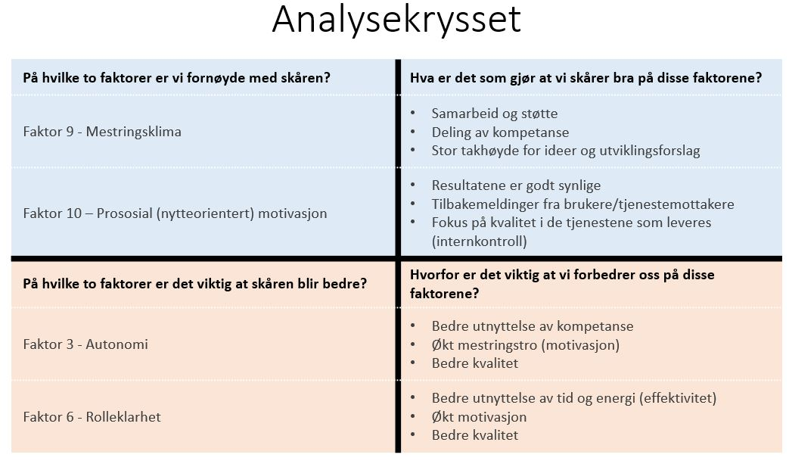
Trinn 1: Verktøy for å velge faktor - Analysekrysset
Del i grupper (4-6 personer)
Bruk IGP-metodikk (individ – gruppe – plenum)
EKSEMPEL
Beskrivelse av de 10 faktorene | 10FAKTOR
Notes:
Denne er presentert i Arbeidshefte 10-FAKTOR versjon 2 og er godt beskrevet i e-læringskurset om 10-faktor. Det kan være lurt å ha en utskrift til hver gruppe om hva som kjennetegner faktorene for å hjelpe de litt på vei, Beskrivelse av de 10 faktorene | 10FAKTOR
Antall deltakere: 4-30
Materiell: Refleksjonskort for hver faktor (se temaside), et analysekryss per gruppe, post-it lapper og penner
Tid: ca 10-15 min
Hvordan:
Del i grupper på 4-6 ansatte
Del ut materiell til hver gruppe
Forklar oppgaven:
Del inn i roller: ordstyrer, sekretær (skriver på analysekrysset), viddevakt/tidtaker
Individuelt: tenk gjennom og skiv på post-it lapper a. to faktorer du er fornøyd med skåren og hvorfor? b. to faktorer det er viktig å forbedre og hvorfor?
Gruppe: Hver deltaker forteller til gruppa en av faktorene h*n har skrevet ned og begrunnelse. Gå runder til alt er sagt. Har noen skrevet samme faktor? Bli enige om hvilke faktorer som skal skrives på gruppa sitt analysekryss.
Gruppe: Bli enige om 1-2 faktorer gruppa som vil formidle til plenum. Her kan leder evt legge føringer, f.eks at det skal være en faktor som vil bevares, en faktor som vil forbedres.
Plenum: Hver gruppe sier sine faktorer. Har noen skrevet det samme? Den/de faktorene som flest grupper har tatt opp, blir stående igjen som faktoren(e) som skal jobbes videre med i trinn 2-3.

Slide 13
Oppfølgingsarbeidet i praksis: Trinn 2 - Målsetting for utviklingsarbeidet
Når dere har prioritert hvilke faktorer dere vil følge opp, må dere bli enige om hva dere ønsker å oppnå. Dersom dere ikke har et felles mål, risikerer dere å lage tiltak i sprikende retninger.
Sett mål. Eksempel faktor 9 Mestringsklima: «Vi har kultur for å samarbeide og gjøre hverandre gode». Dere kan evt. sette måltall for ønsket skår om dere ønsker det.
Lag «glansbilde»/ønskedrøm: Hvis vi har en kultur for å samarbeide og gjøre hverandre gode, hvordan ser det ut på arbeidsplassen vår da? Hva gjør vi? Hva gjør leder?
3-8 kjennetegn per mål/faktor
Notes:
Handler om å få en felles forståelse for hvor vi vil.
For de som kjenner til LØFT-modellen så er dette det samme. Det handler om Løsnings-orientert tilnærming. I stedet for å se på problemene og årsakene så fokusere en på løsningene. Hva gjø vi for å se fremover – Hva er løsningene på den situasjonen vi står i? Hvis vi ser for oss at vi kommer på jobb en dag og alt er sånn vi ønsker oss.. Hva ser vi? Hva gjør medarbeiderne? Hva gjør leder? Hva ser vi i organisasjonen?

Slide 14
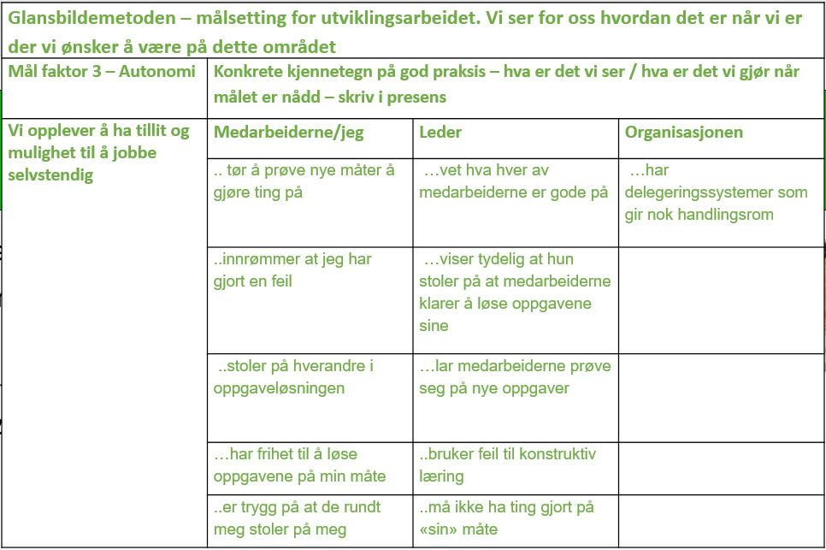
Trinn 2: Verktøy for målsetting - Glansbildemetoden
Glansbildet = ønsket framtid.
For å konkretisere målet tenk gjennom hvilke konkrete kjennetegn vi vil se når vi har nådd målet.
Hva gjør leder, hva gjør medarbeidere og hva ser vi i organisasjonen?
Bruk IGP
EKSEMPEL
Mal til glansbildemetoden finner dere på temasiden 10-faktor på intranettet vårt
Notes:
Metoden er beskrevet i Arbeidshefte 10-FAKTOR og i e-læring.
Dette handler om å se for seg drømmen/glansbildet. Se for deg at du kom inn døra på jobb en dag og dette målet var nådd. Hvordan ser det ut på arbeidsplassen vår da? Hva ser du? Hva gjør de ansatte, hva gjør leder?
Bruk IGP og jobb i grupper.
Bli enige om mål og kjennetegn.
Kjennetegnene skal være så konkrete at vi kan invitere kollegaer fra en annen arbeidsplass og la dem sitte med vårt glansbilde-ark og observere oss. De vil kunne se om vi praktiserer glansbildet vårt eller ikke gjennom å se hva vi gjør.
For å konkretisere kjennetegnene skrives de ned i presens. Kjennetegnene kan handle om egenskaper ved organisasjonen vår (ORG), atferd vi viser som medarbeidere – godt medarbeiderskap (MAS), eller atferd vi viser som ledere – godt lederskap (LED).
Det er av stor betydning at medarbeiderne ser at de også kan bidra med sin atferd til å fremme de ti faktorene. Forbedringer er ikke bare noe som skjer på organisasjonsnivå og ledernivå.
Det er vanlig at konkrete kjennetegn kan «passe» på flere faktorer. I gruppearbeidet: ikke fokuser på om kjennetegnet er «riktigst» for denne eller en annen faktor.

Slide 15
Mestringsklima​ (faktor 9)
Bli best mulig ut fra egne forutsetninger​ Fokus på læring og utvikling​ Dele kompetanse​ Gjøre hverandre gode​
Trinn 2 – Gruppeoppgave (30 min)
Oppgave 1: Velg roller og diskuter - 10 min:
Velg roller: ordstyrer, sekretær, tidtaker/viddevakt
Reflekter/diskuter:
Hvordan kan pandemien påvirke oppfølgingsarbeidet?
Hva er viktig å huske på når resultatene fra 10-faktor skal presenteres?
Del gode ideer og tanker: Hvordan kan leder legge til rette for en god oppfølgingsprosess?
Oppgave 2: Lag et glansbilde for faktor 9 Mestringsklima - 20 min
Bli enige om hva dere vil skrive som mål for faktoren (5 min); kan være en setning eller flere punkter. Skriv dette inn venstre kolonne i «glansbildet».
Bruk deretter IGP (Individ – gruppe – plenum) når dere fyller ut resten av «glansbildet»
Individuell refleksjon (3 min): Tenk gjennom og noter ned: Hvilke konkrete kjennetegn vil dere se når dere har nådd målet? Hvordan er det på arbeidsplassen da? Hva gjør medarbeiderne? Hva gjør leder? Kjennetegn ved organisasjonen?
Gruppe (12 min):
Del et og et innspill om gangen, gå runden til alle innspill er kommet frem. Skriv ned kjennetegnene i presens (nåtid).
Diskuter og bli enige om 1-2 av kjennetegnene som skal deles muntlig i plenum.
Notes:
Her er det lett å gå i fella og rett på tiltak
Her skal dere lage et glansbilde
Det som skal presenteres er mål og to kjennetegn for målet/faktoren

Slide 16
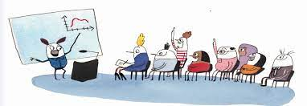
Trinn 2 Gruppeoppgave forts. - Plenum
Deling fra gruppene (5 min):
Hver gruppe deler mål(ene) og 1-2 kjennetegn som ble skrevet inn i gruppas glansbilde.
Andre refleksjoner fra gruppearbeidet som noen ønsker å dele?
Notes:
5 minutter

Slide 17
Oppfølgingsarbeidet i praksis:
Trinn 3: Konkrete tiltak og handlingsplan
Ta utgangspunkt i «glansbildet» (mål og kjennetegn på god praksis) dere har laget. Hvilke konkrete tiltak/aktiviteter kan dere gjøre for å komme dit?
Bruk IGP-metodikk (individ – gruppe – plenum)
Lag konkrete tiltak
Skriv tiltak inn i handlingsplan
Bruk tiltaksmatrisen for å vurdere hvilke tiltak som bør gjennomføres
En handlingsplan er en samling av alle mål og tiltak for faktorene dere har valgt.
Se sammenhenger: Knytt tiltak til andre aktuelle planer, prosesser, prosjekter etc
Notes:
5 minutt på Foil 17 – 20
Trinn 3 - handler om å utarbeide konkrete tiltak og en plan for hvordan vi skal nå målene og nærme oss det glansbildet vi ser for oss.

Slide 18
Trinn 3: Verktøy for å prioritere tiltak - Tiltaksmatrisen
Når vi skal vurdere hva som er hensiktsmessige tiltak, kan det være lurt å veie innsats opp mot forventet effekt. Tiltaksmatrisen nedenfor kan være en slik kvalitetssjekk. ​
Tiltaks- matrisen |  | Gjennomførbarhet
 |  | Vanskelig | Lett
Påvirkning | Stor | Kanskje Bør vurdere | Quick-wins: Ja Bør gjøre
 | Liten | Nei Ikke gjøre | Kanskje Kan vurdere
Notes:
Hvor stor påvirkning tror vi tiltaket vil ha for å nå målet? Er det vanskelig eller lett å gjennomføre i praksis?
Har det liten påvirkning og er vanskelig å gjennomføre i praksis bør en ikke velge det tiltaket.

Slide 19
Trinn 3 – Eksempel på tiltak og handlingsplan
Faktor 7: Relevant kompetanseutvikling | Konkrete tiltak: | Ansvar: | Frist: | Relevante planer, prosesser/ prosjekter
Mål: Vi deler kompetanse og lærer av hverandre. Vi er kreative i hvordan vi kan lære og utvikle oss. Vi er stolte av kvaliteten på tjenestene vi gir til pasientene/brukerne våre. | Gjennomføre e-læring i våre viktigste kjerneoppgaver (ernæring, medikamenthåndtering, sårstell) «Reflekterende team» innen disse temaene. Gjennomføres en gang pr mnd på avd.møte fra 10.mai og ut året. | Alle Leder organiserer Anders har ansvar for å innhente aktuelle/gode caser i forkant av avd.møte | Oppstart mai 2022 | Kompetanseplan E-læring i Kursbasen/ opplæringsplaner Settes på møteplan for avd.møter
 | Melde flere avvik i «Si ifra». Etablere ressursteam som hjelper/gir veiledning til de som er usikre. De som ikke har gjennomført e-læringen gjennomfører denne. | Alle Ola, Lejla og Frode 8 ansatte | Apr-des 2022 Juni 2022 | HMS-plan og HMS-møter Kompetanseplan Opplæringsplan for alle ansatte
 | Fagdag for alle ansatte om medikamenthåndtering og sårstell. Kontakte fagmiljø på UiS og/eller SUS. | Komite: Leder, Trine og Lejla Leder sjekker om andre avd vil delta | November 2022 | HMS-plan Kompetanseplan Opplæringsplan legemiddelhåndtering
 | Hospitering på annet sykehjem som er kjent for å drive effektivt og å ha mye kompetanse. Må avklare mål og ønsket resultat før hospiteringen. | Leder kontakter og avtaler hospitering for Anne og Ahmed. | Mai: Kontakte sykehjem Sept-okt: Hospitering | Kompetanseplan og EVRY kompetanse-arbeidsmål og utviklingstiltak
EKSEMPEL
Notes:
Husk at tiltak som settes på handlingsplanen bør være SMARTE (spesifikke – målbare – aksepterte – realistiske – tidsbestemte – enkle)
Ansvar – helst navngitt(e) person(er)
Frist – selv om det kan være uklart når det er mulig å gjennomføre, sett konkret frist og forskyv den heller dersom det ikke er mulig å gjennomføre innen fristen.
Uten ansvarlig og frist er det fort gjort at tiltaket ikke blir gjennomført
For å hjelpe oss å knytte relevante tiltak til andre planer, prosesser, prosjekter etc, fyll inn siste kolonne når dette er relevant. Dette er viktig for at arbeidet/tiltakene skal ha fokus også i «mellomårene» mellom 10-faktorundersøkelsene.

Slide 20
SMARTE tiltak:
Spesifikke Målbare Aksepterte Realistiske Tidsbestemte Enkle
Trinn 3 - Gruppeoppgave – 20 minutt
Fordel nye roller; ordstyrer, sekretær, videvakt/tidtaker
Skriv først inn målet dere har satt for faktor 9 - Mestringsklima.
Ta utgangspunkt i glansbildet dere har laget med kjennetegn for god praksis
Bruk IGP (individ – gruppe – plenum) når dere fyller ut handlingsplanen:
Individuell refleksjon (3 min): tenk/noter idèer til tiltak som kan gjennomføres (leder, medarbeider og org)
Gruppe (15 min):
gå gjennom/presenter et tiltak om gangen per person, gå runden til alle tiltak er nevnt.
velg ut hvilke tiltak gruppen vil ha i sin handlingsplan. Bruk evt tiltaksmatrisen. Konkretiser minst et tiltak for leder, et for medarbeidere og et for organisasjonen.
velg 1-2 tiltak som dere vil presentere i plenum
Mål faktor 9: Mestringsklima | Konkrete tiltak: | Ansvar | Frist | Relevante planer, prosesser/ prosjekter
«Vi har en kultur for samarbeid og deler kompetanse» | Leder:
 | Medarbeidere:
 | Organisasjon:
Notes:
Ta utgangspunkt i «glansbildet» dere laget i trinn 2
Fordel roller; ordstyrer, sekretær, viddevakt/tidtaker
Bruk IGP-metodikk (Individ – gruppe – plenum):
Individuelt (3 min):
Hver person noterer på post-it lapper ulike idèer til konkrete tiltak
Gruppe (10-15 min):
Hvert gruppemedlem legger frem/presenter et tiltak om gangen per person, til alle tiltak er nevnt.
Diskuter hvilke tiltak som skal settes på handlingsplanen. Bruk eventuelt tiltaksmatrisen for å vurdere hvilke tiltak som bør komme med.
Prøv gjerne å konkretisere minst et tiltak for medarbeider, et for leder og et for organisasjonen.
Velg 1-2 tiltak som dere vil presentere i plenum
Plenum (5-10 min):
Hver gruppe legger frem 1-2 tiltak som de ønsker å få inn på den felles handlingsplanen
Sett ansvar (navn) og frist
Tiltak som har sammenheng med andre planer, prosesser og prosjekter bør knyttes sammen med dette, f.eks tiltak som bør settes på HMS-plan.
Husk at tiltak som settes på handlingsplanen bør være SMARTE (spesifikke – målbare – aksepterte – realistiske – tidsbestemte – enkle)

Slide 21
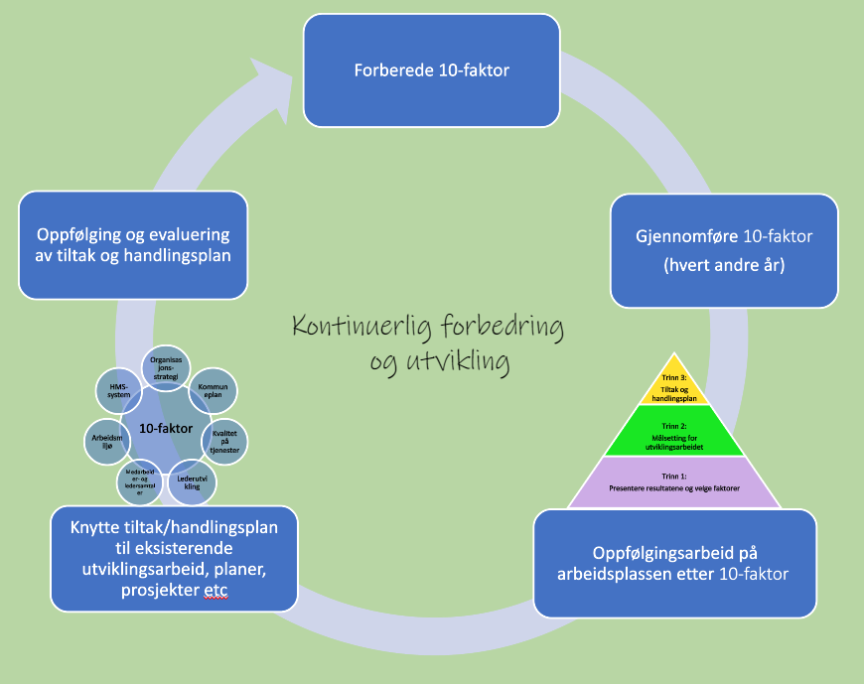
Hvordan sikre fokus på utviklingsarbeidet også i «mellomårene»?
"HMS-gruppene skal arbeide systematisk med resultater og oppfølging av medarbeiderundersøkelsen" (retningslinjer for HMS og arbeidsmiljø i Stavanger kommune)
Knytte tiltakene til relevante prosesser, prosjekter og planer. Eksempel:
Sette tiltak/handlingsplan opp som fast punkt på HMS-møter, personalmøter
Sette relevante konkrete tiltak inn i HMS-plan, f.eks:
ROS-analyse for psykososialt arbeidsmiljø
Bygge kultur for framsnakking – lag konkrete tiltak
Forebygging av sykefravær ved bedre mestringsklima – lag konkrete tiltak
Evaluering av tiltak/handlingsplan
Oppfølging av 10-faktor: Metoder og verktøy (sharepoint.com)
Notes:
10 minutter foil 22 og 23
Medarbeiderundersøkelsen10-faktor er ikke bare en måling eller en happening en liten tidsperiode, men et utviklingsverktøy hvor tiltakene for forbedring skal bli en del av hverdagen på arbeidsplassen. Det er derfor viktig å knytte tiltakene til de planene, arbeidsprosessene og prosjektene dere allerede gjennomfører i virksomheten.
Leder har et spesielt ansvar for arbeidsmiljøet, men alle ansatte har ansvar for å følge opp tiltakene og HMS-gruppene har i sine retningslinjer at de skal arbeide systematisk med resultatene og oppfølgingen.
Evaluering av tiltakene bør også skje jevnlig, og de må justeres hvis en ser at tiltak ikke virker etter hensikten, er for vanskelig å følge opp eller annet.

Slide 22
Spørsmål eller innspill?
Ledere som har spørsmål/behov for råd om prosessen:
→ kontakt rådgivere i HR-bistand og kontrollteam (org.og forhandling)

